Slide 1
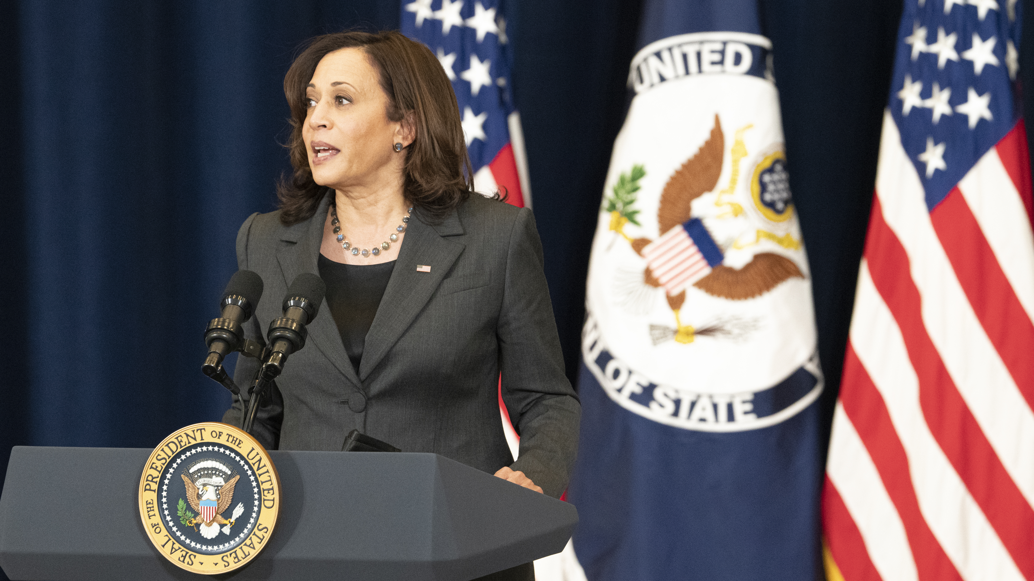
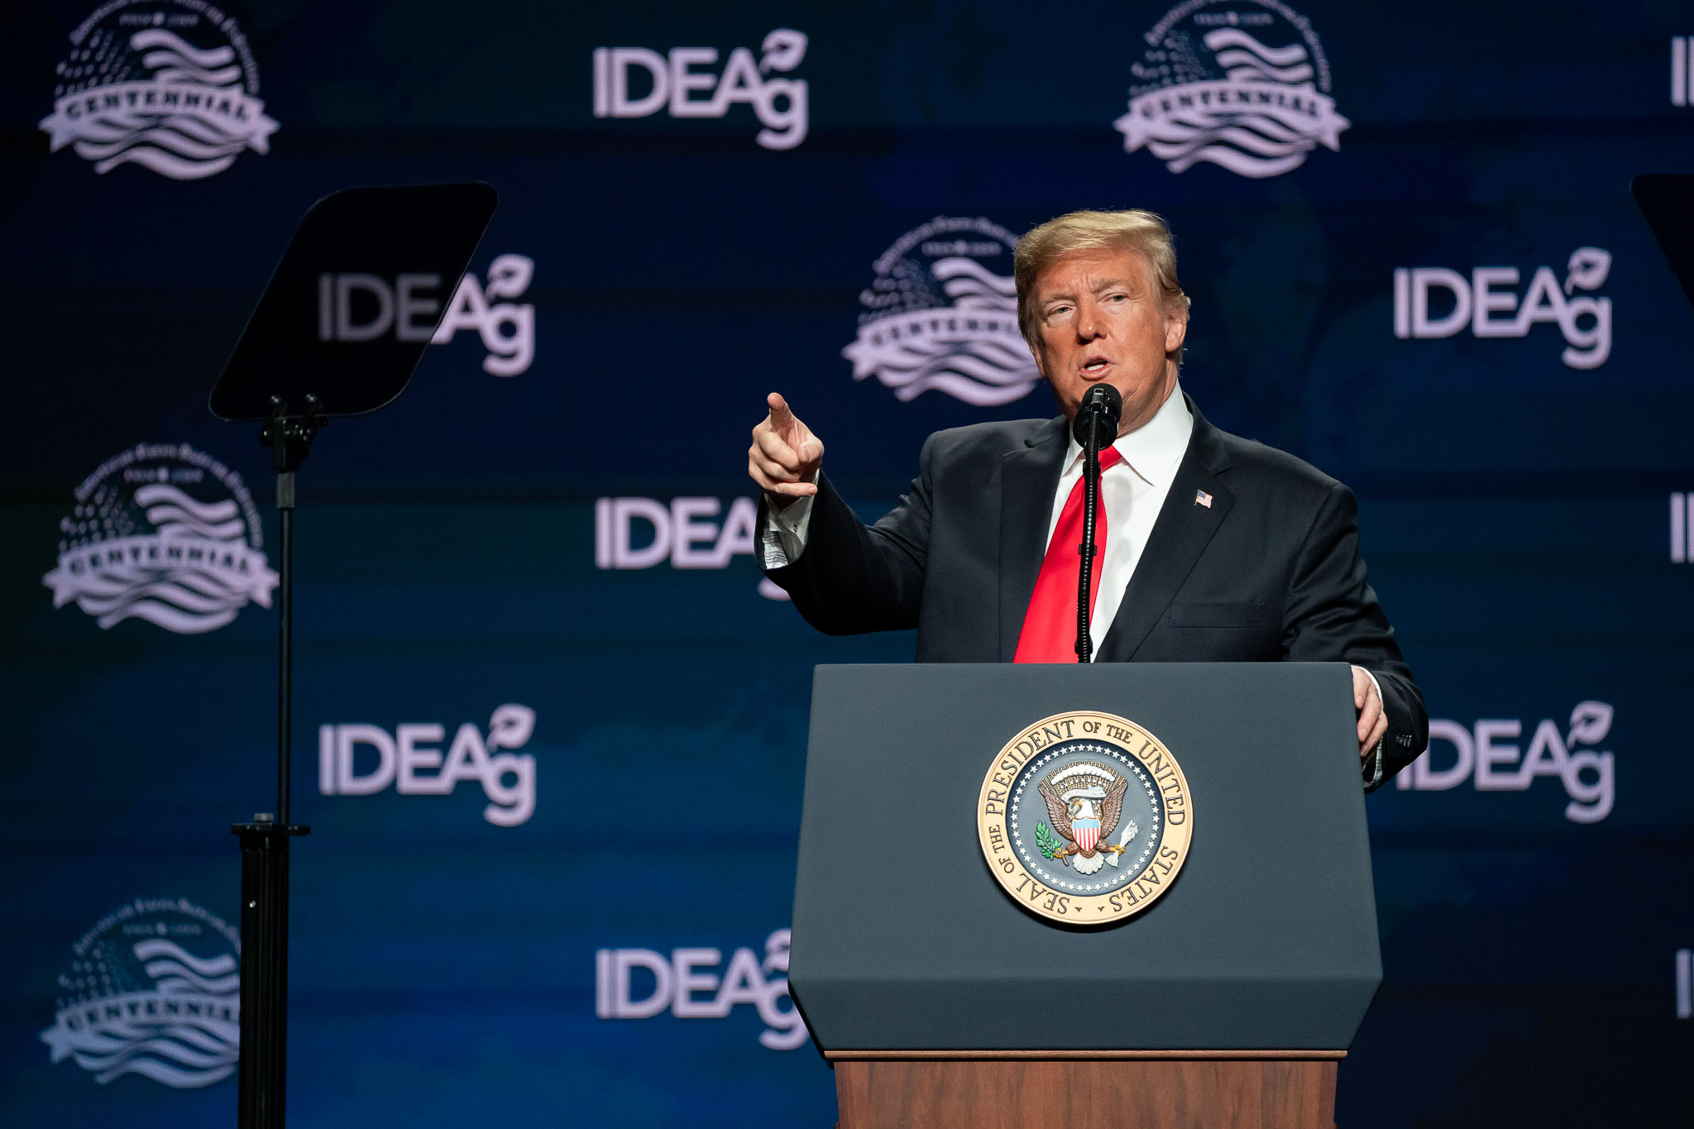

Openingsdia
Beeld op de positie van dit grijze kader.
Voeg een afbeelding toe
Muis-klik rechts op de afbeelding en selecteer ‘Bijsnijden’
Pas de breedte van de afbeelding aan en zonodig de uitsnede
Selecteer de afbeelding en ga naar menu ‘Schikken / Naar achtergrond’ om deze achter het blauwe kader te plaatsen
Verwijder dit grijze kader
De Amerikaanse president
Notes:
Vice President Kamala D. Harris, with President Joseph R. Biden, Jr. and Secretary of State Antony J. Blinken, delivers remarks to State Department employees, at the U.S. Department of State in Washington, D.C., on February 4, 2021. [State Department Photo by Freddie Everett/ Public Domain]
By Tia Dufour; Official White House Photo - https://www.flickr.com/photos/whitehouse/39779806913/in/photostream/, Public Domain, https://commons.wikimedia.org/w/index.php?curid=75862370

Slide 2
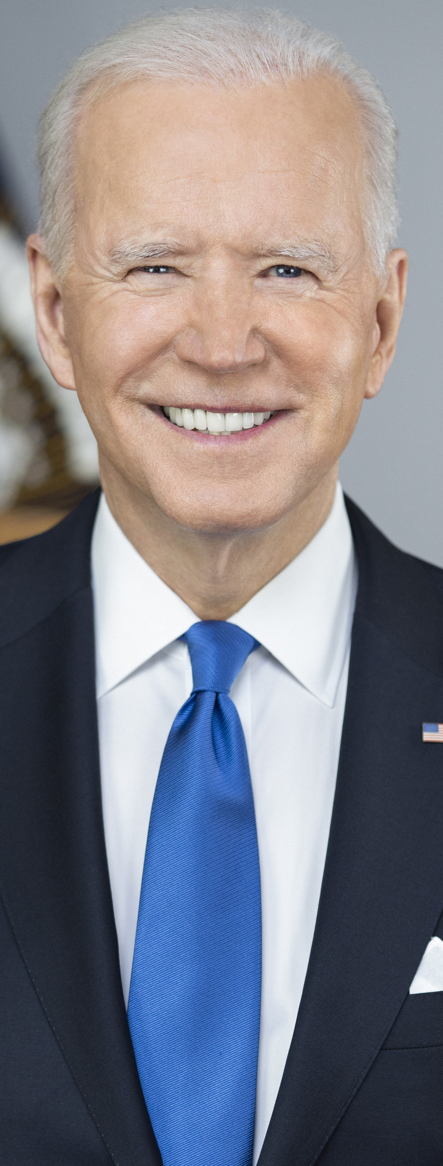
Vandaag leren jullie:
Wie de kandidaten zijn voor het Amerikaans presidentschap
Een paar verschillen tussen een Amerikaanse president en een Nederlandse minister-president
Of jullie zelf zouden stemmen op een Democraat of een Republikein
Notes:
By Adam Schultz - https://www.whitehouse.gov/administration/president-biden/ (direct download link), Public Domain, https://commons.wikimedia.org/w/index.php?curid=103323939

Slide 3
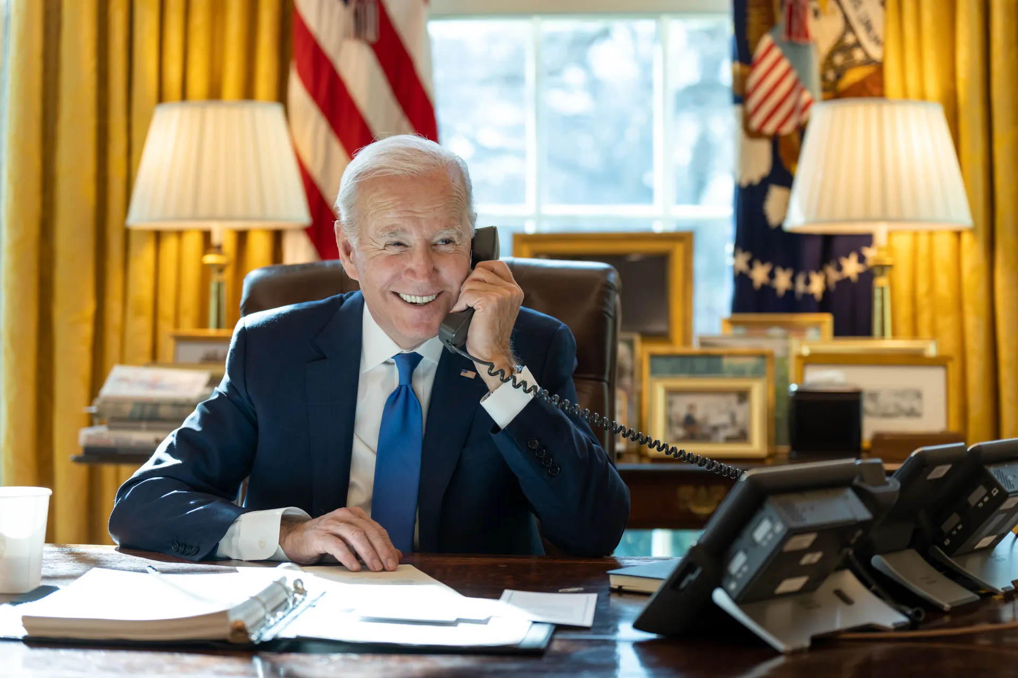
De Amerikaanse president

Slide 4
President
Gekozen door de bevolking
Bestuurt de regering als hoogste baas
Mag maximaal acht jaar lang dezelfde persoon zijn
Heeft directe controle over het leger van het land
Notes:
By Adam Schultz - https://www.whitehouse.gov/administration/president-biden/ (direct download link), Public Domain, https://commons.wikimedia.org/w/index.php?curid=103323939

Slide 5
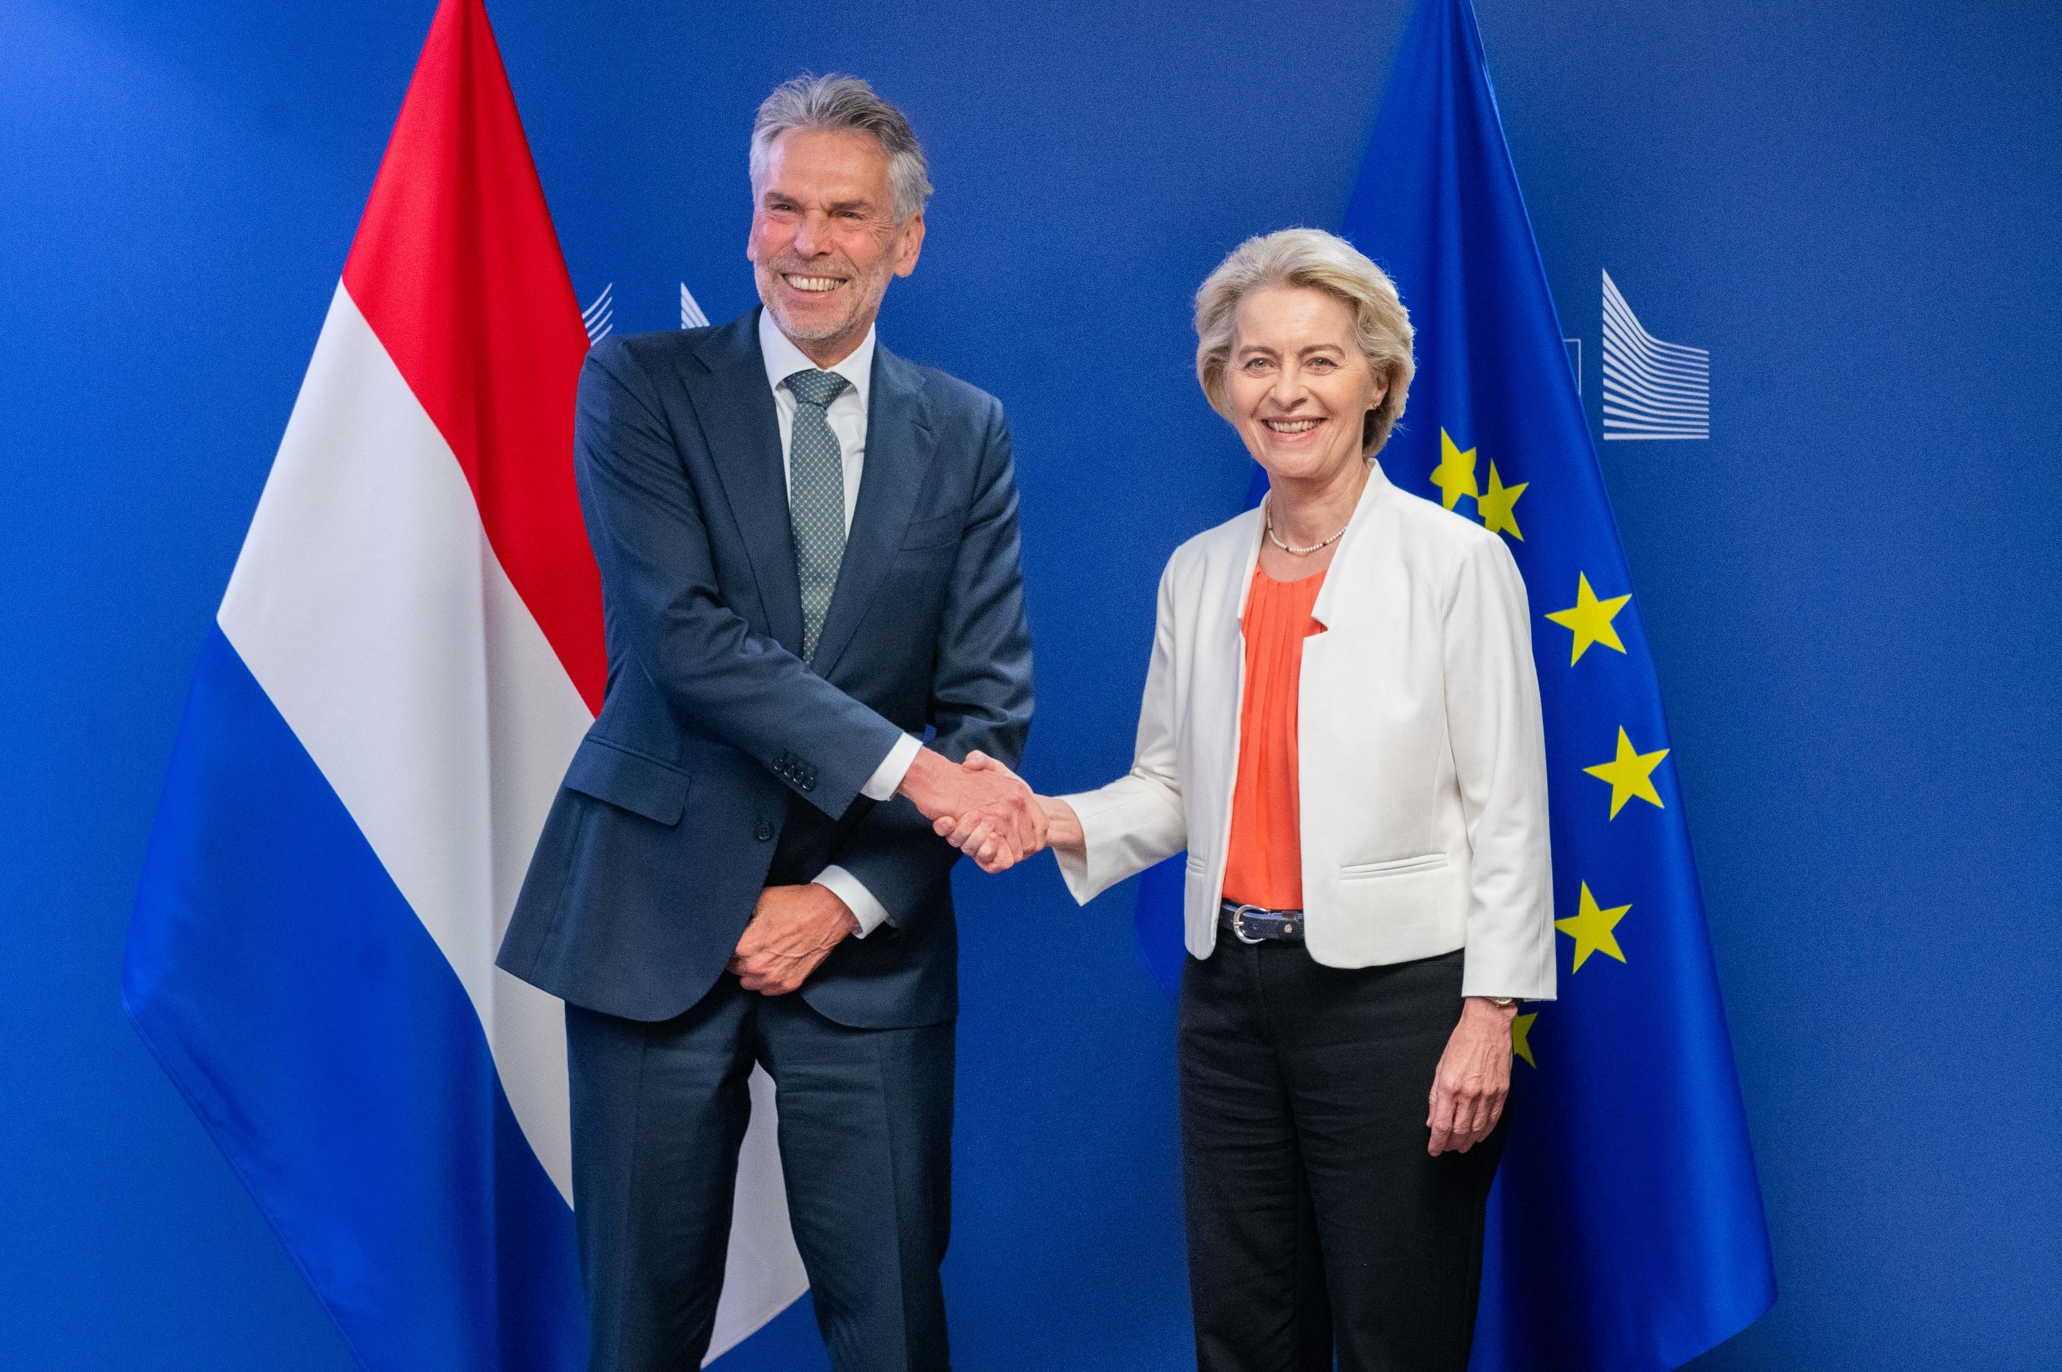
De Nederlandse minister-president
Notes:
By © European Union, 2024, CC BY 4.0, https://commons.wikimedia.org/w/index.php?curid=151269913

Slide 6
Minister-president
Niet gekozen door het volk
Leidt de regering, maar is niet de baas over de andere ministers
Mag minister-president blijven zolang de Tweede Kamer vertrouwen in hem of haar heeft
Heeft geen directe controle over het leger van het land
Notes:
By © European Union, 2024, CC BY 4.0, https://commons.wikimedia.org/w/index.php?curid=151269913

Slide 7
Kamala Harris
Notes:
Vice President Kamala D. Harris, with President Joseph R. Biden, Jr. and Secretary of State Antony J. Blinken, delivers remarks to State Department employees, at the U.S. Department of State in Washington, D.C., on February 4, 2021. [State Department Photo by Freddie Everett/ Public Domain]

Slide 8
Harris
Huidige vicepresident van de Verenigde Staten
Heeft het kandidaatschap overgenomen van Joe Biden
Voert campagne op de thema’s inflatie en toegang tot abortus
Notes:
Vice President Kamala D. Harris, with President Joseph R. Biden, Jr. and Secretary of State Antony J. Blinken, delivers remarks to State Department employees, at the U.S. Department of State in Washington, D.C., on February 4, 2021. [State Department Photo by Freddie Everett/ Public Domain]

Slide 9
Donald Trump
Notes:
By Tia Dufour; Official White House Photo - https://www.flickr.com/photos/whitehouse/39779806913/in/photostream/, Public Domain, https://commons.wikimedia.org/w/index.php?curid=75862370

Slide 10
Trump
Vorige president van de Verenigde Staten
Heeft vorige verkiezingen verloren, maar heeft het resultaat niet geaccepteerd
Voert campagne op de thema’s (illegale) immigratie en belastingverlaging
Notes:
By Tia Dufour; Official White House Photo - https://www.flickr.com/photos/whitehouse/39779806913/in/photostream/, Public Domain, https://commons.wikimedia.org/w/index.php?curid=75862370

Slide 11

Opdracht: Wat hoort bij wie?
Ga zitten in groepjes van vier.
Jullie krijgen een stapel kenmerken:
  Welke kenmerken horen bij de Amerikaanse president?
  Welke bij de Nederlandse minister-president?
Sorteer de juiste kaartjes bij elkaar.
Klaar? Steek je hand op!
Tijd: 10 minuten

Slide 12


Ben jij Democraat of Republikein?
Notes:
Vice President Kamala D. Harris, with President Joseph R. Biden, Jr. and Secretary of State Antony J. Blinken, delivers remarks to State Department employees, at the U.S. Department of State in Washington, D.C., on February 4, 2021. [State Department Photo by Freddie Everett/ Public Domain]
By Tia Dufour; Official White House Photo - https://www.flickr.com/photos/whitehouse/39779806913/in/photostream/, Public Domain, https://commons.wikimedia.org/w/index.php?curid=75862370

Slide 13
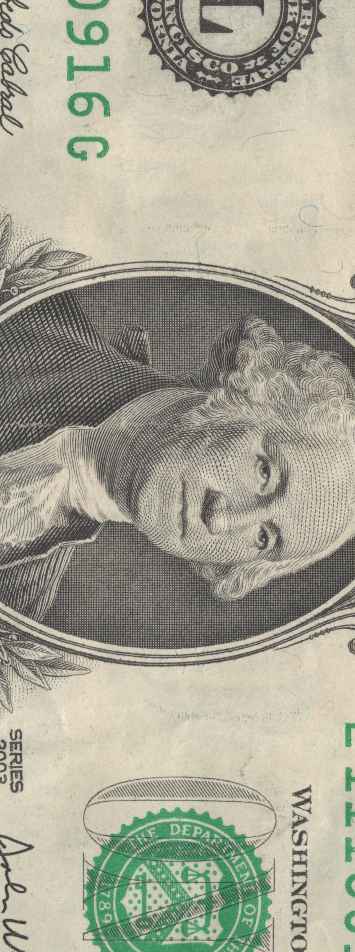
Rijke mensen moeten meer belasting gaan betalen
EENS
ONEENS
Notes:
Public Domain, https://commons.wikimedia.org/w/index.php?curid=196446

Slide 14
Rijke mensen moeten meer belasting gaan betalen
EENS
ONEENS
Notes:
Public Domain, https://commons.wikimedia.org/w/index.php?curid=196446
By Steven Braeger - A friend, requesting that I upload it as they don't have an account, CC0, https://commons.wikimedia.org/w/index.php?curid=61644820
By Republican Party (United States) - http://www.gop.com/, Public Domain, https://commons.wikimedia.org/w/index.php?curid=38889019

Slide 15
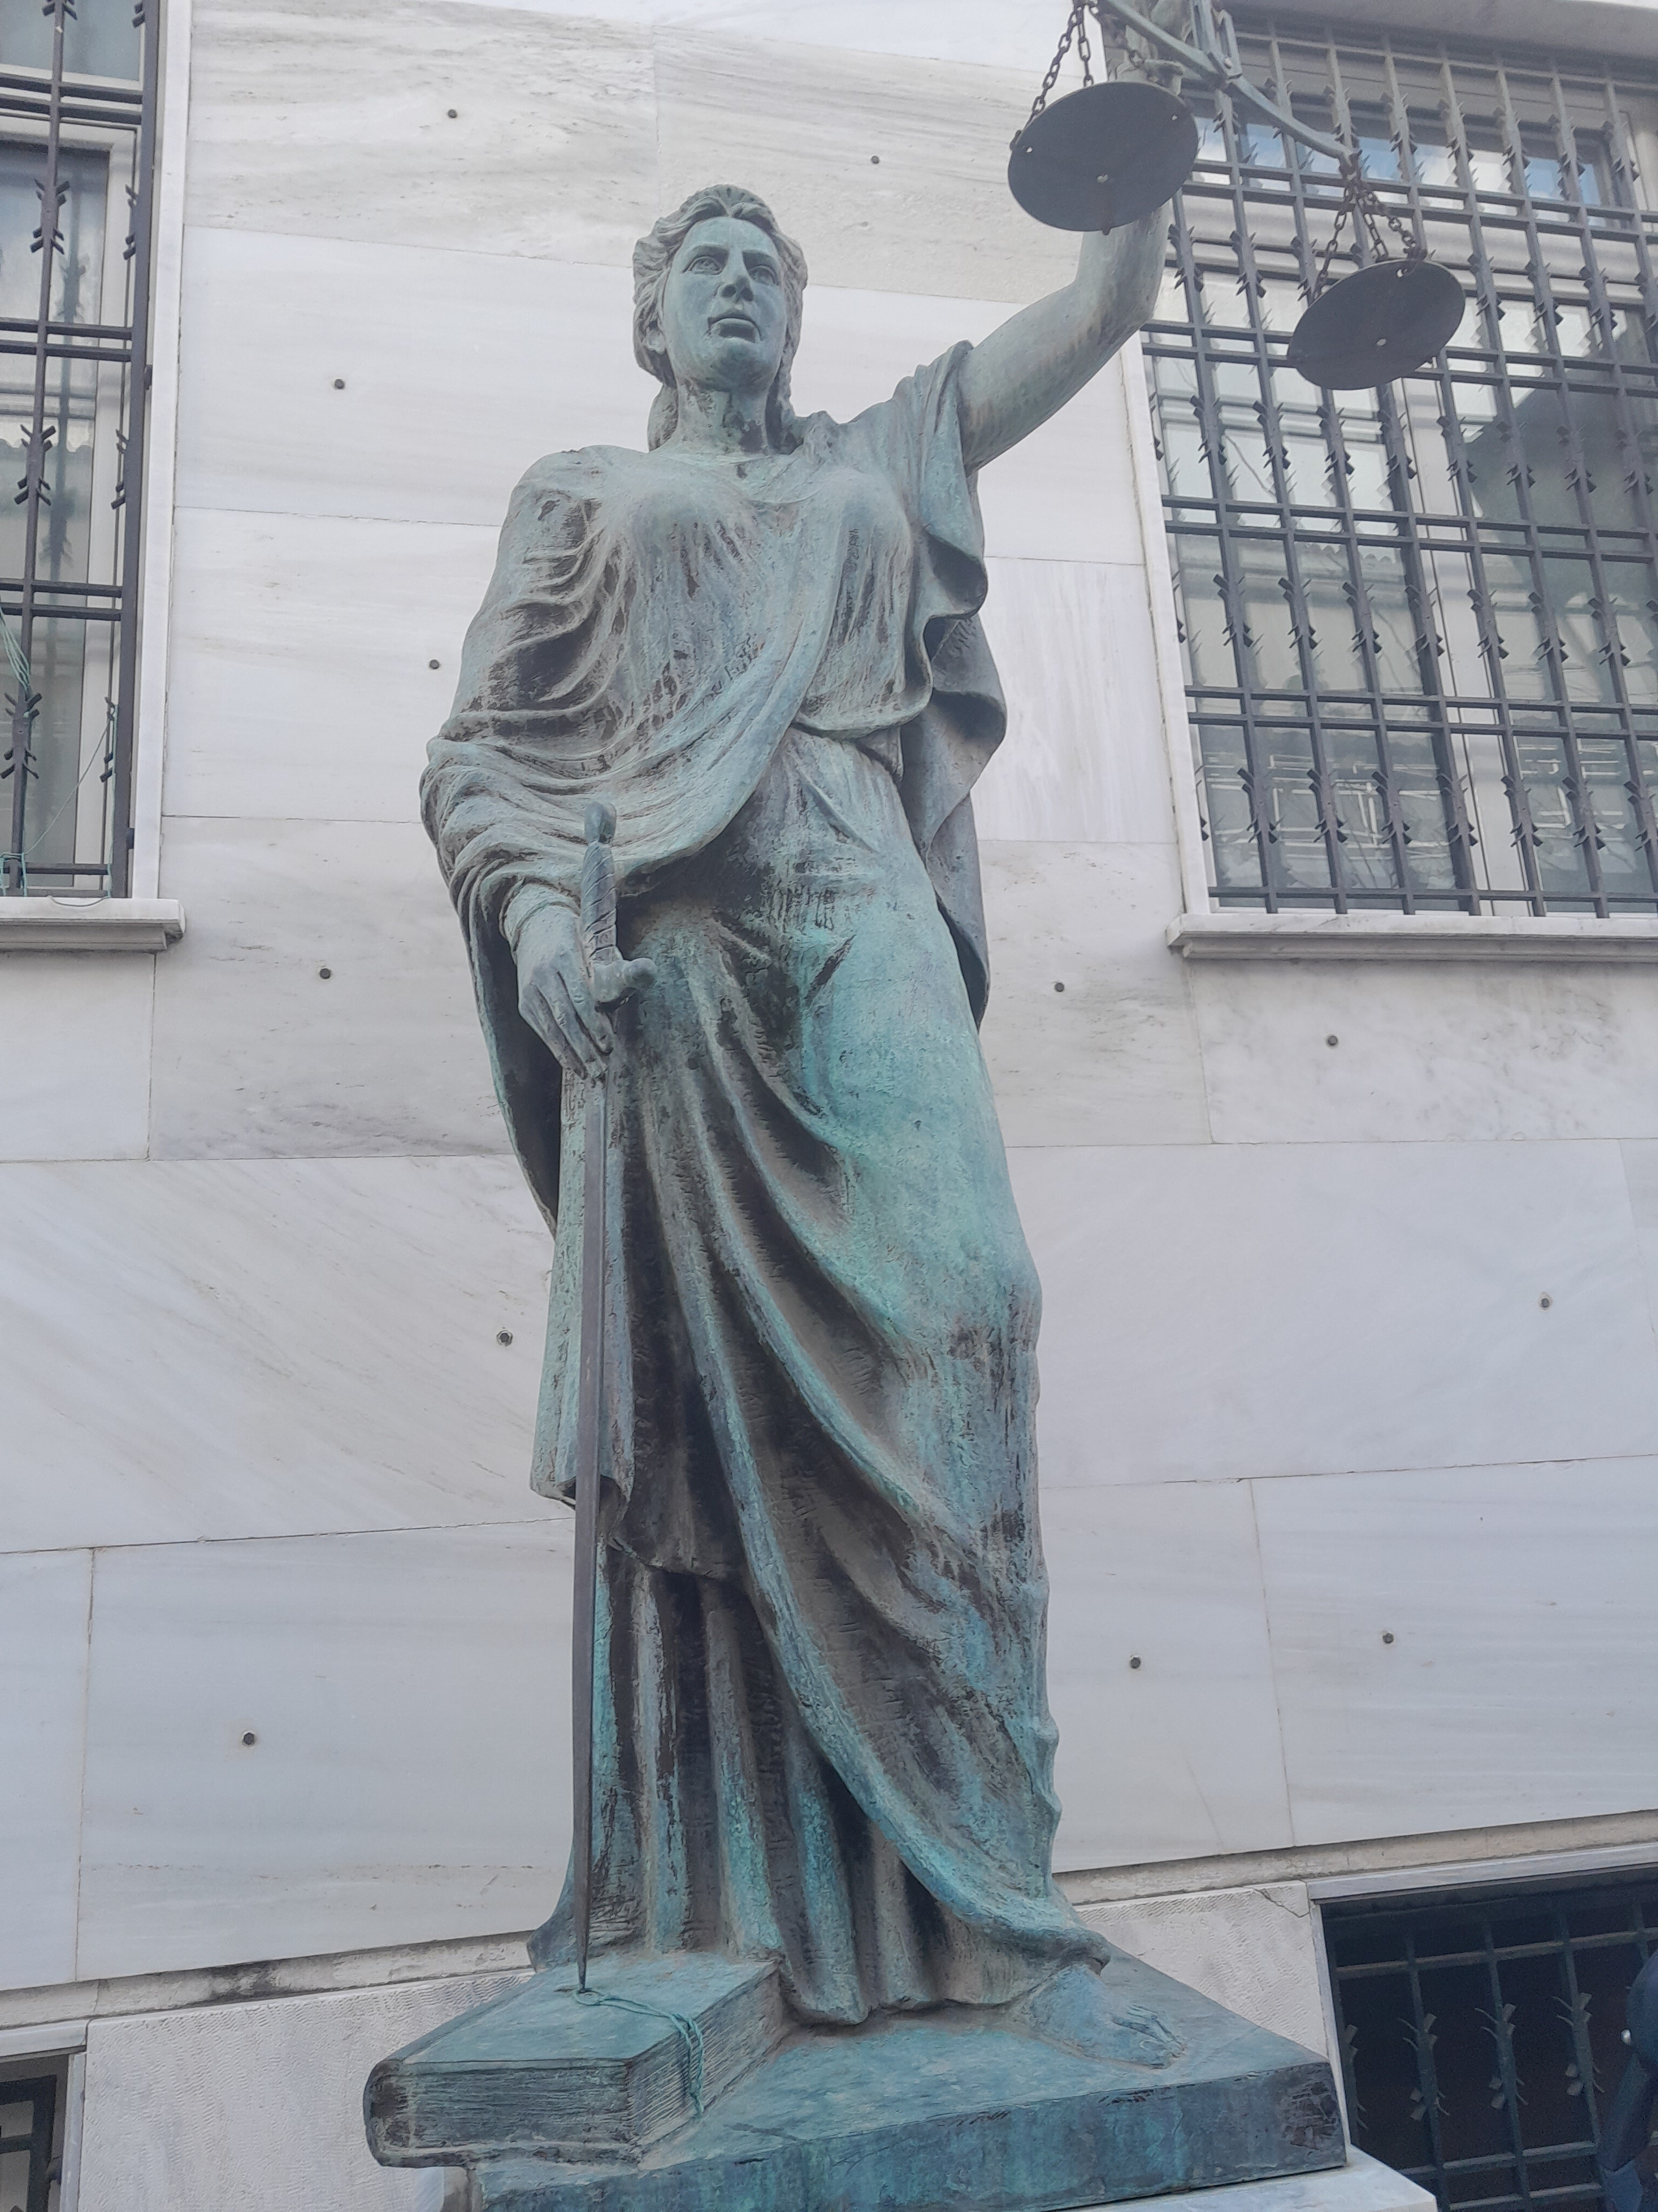
Criminelen moeten de doodstraf kunnen krijgen
EENS
ONEENS
Notes:
By Deiadameian - Own work, CC BY-SA 4.0, https://commons.wikimedia.org/w/index.php?curid=146060466

Slide 16
Criminelen moeten de doodstraf kunnen krijgen
EENS
ONEENS
Notes:
By Deiadameian - Own work, CC BY-SA 4.0, https://commons.wikimedia.org/w/index.php?curid=146060466
By Steven Braeger - A friend, requesting that I upload it as they don't have an account, CC0, https://commons.wikimedia.org/w/index.php?curid=61644820
By Republican Party (United States) - http://www.gop.com/, Public Domain, https://commons.wikimedia.org/w/index.php?curid=38889019

Slide 17
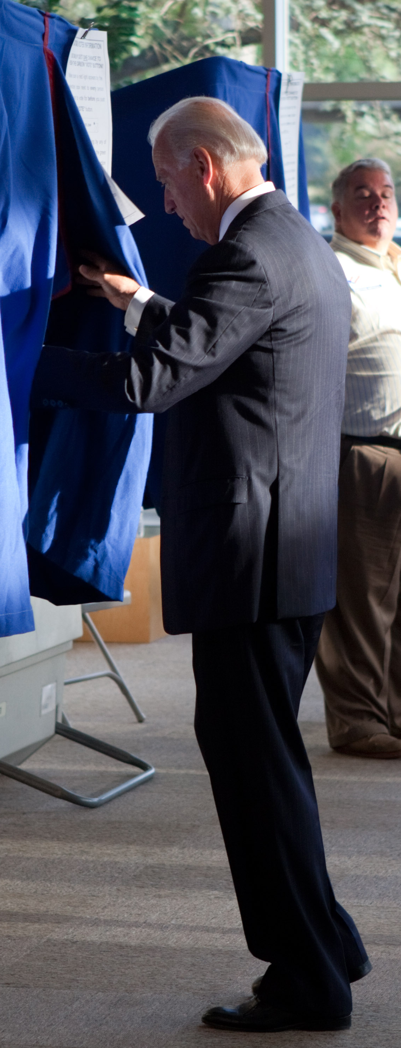
Mensen die in de gevangenis zitten of hebben gezeten, moeten kunnen stemmen.
EENS
ONEENS
Notes:
By The White House from Washington, DC - V091410DL-0008, Public Domain, https://commons.wikimedia.org/w/index.php?curid=51870029

Slide 18
Criminelen moeten kunnen stemmen nadat zij hun straf hebben uitgezeten
EENS
ONEENS
Notes:
By The White House from Washington, DC - V091410DL-0008, Public Domain, https://commons.wikimedia.org/w/index.php?curid=51870029
By Steven Braeger - A friend, requesting that I upload it as they don't have an account, CC0, https://commons.wikimedia.org/w/index.php?curid=61644820
By Republican Party (United States) - http://www.gop.com/, Public Domain, https://commons.wikimedia.org/w/index.php?curid=38889019

Slide 19
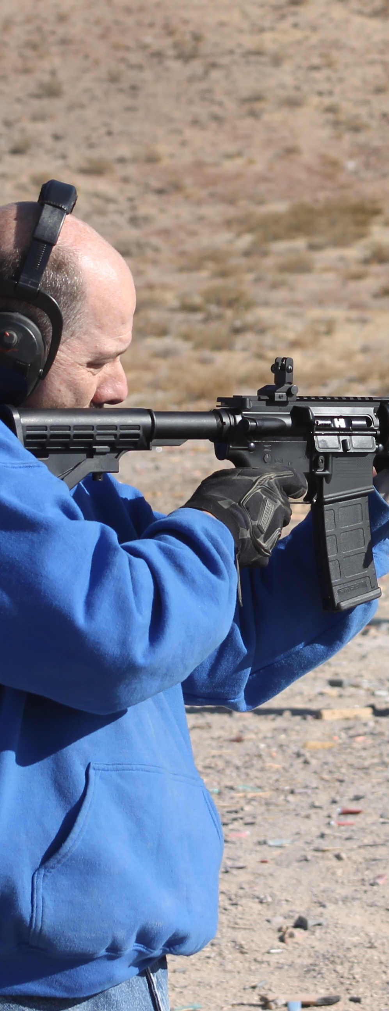
Er moeten weinig regels zijn om een vuurwapen te kunnen kopen
EENS
ONEENS
Notes:
By Noah Wulf - Own work, CC BY-SA 4.0, https://commons.wikimedia.org/w/index.php?curid=97318196

Slide 20
Er moeten weinig regels zijn om een vuurwapen te kunnen kopen
EENS
ONEENS
Notes:
By Noah Wulf - Own work, CC BY-SA 4.0, https://commons.wikimedia.org/w/index.php?curid=97318196
By Steven Braeger - A friend, requesting that I upload it as they don't have an account, CC0, https://commons.wikimedia.org/w/index.php?curid=61644820
By Republican Party (United States) - http://www.gop.com/, Public Domain, https://commons.wikimedia.org/w/index.php?curid=38889019

Slide 21
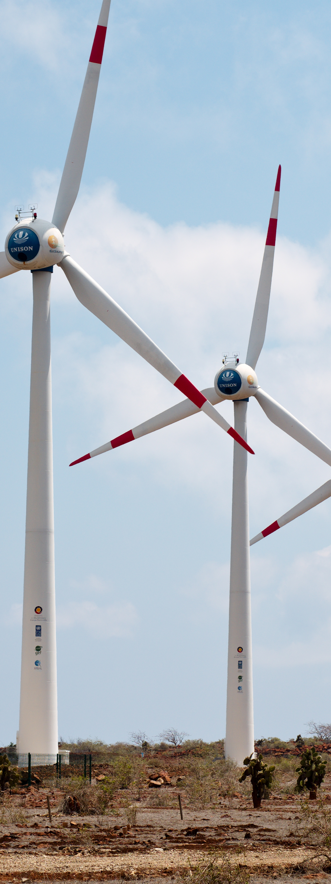
De overheid moet ervoor zorgen dat er meer groene energie wordt opgewekt
EENS
ONEENS
Notes:
By Victor Gleim - Own work, CC BY-SA 4.0, https://commons.wikimedia.org/w/index.php?curid=66513781

Slide 22
De overheid moet ervoor zorgen dat we meer groene energie wordt opgewekt
EENS
ONEENS
Notes:
By Victor Gleim - Own work, CC BY-SA 4.0, https://commons.wikimedia.org/w/index.php?curid=66513781
By Steven Braeger - A friend, requesting that I upload it as they don't have an account, CC0, https://commons.wikimedia.org/w/index.php?curid=61644820
By Republican Party (United States) - http://www.gop.com/, Public Domain, https://commons.wikimedia.org/w/index.php?curid=38889019

Slide 23
prodemos.nl

